Slide 1
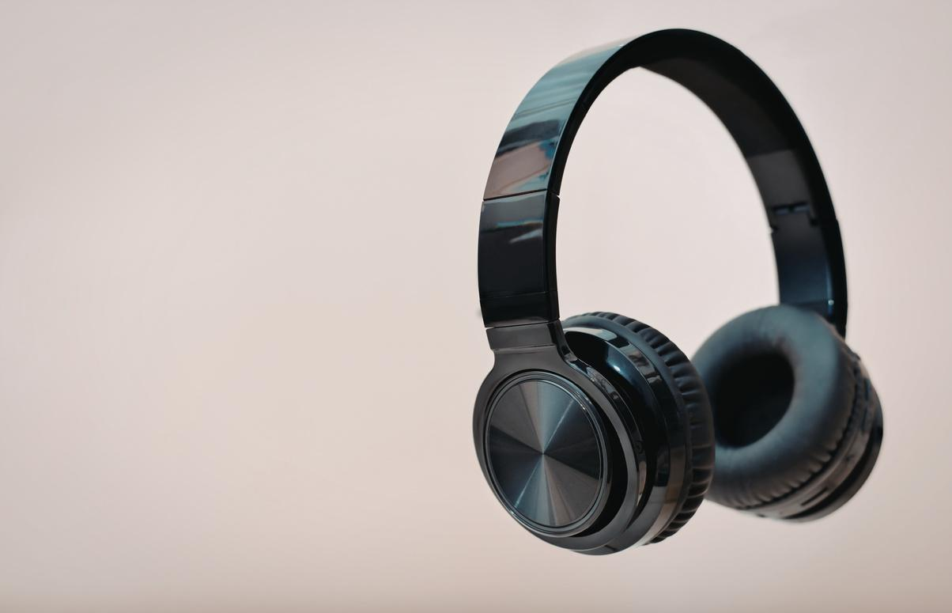
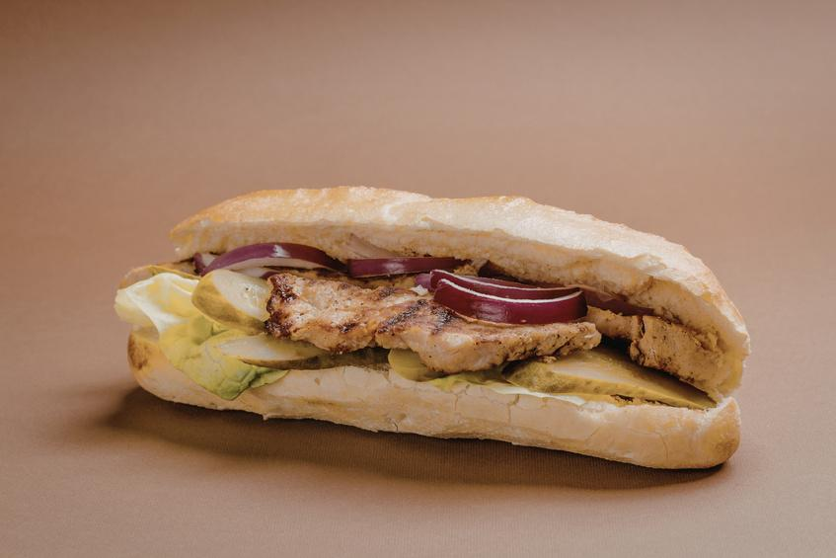
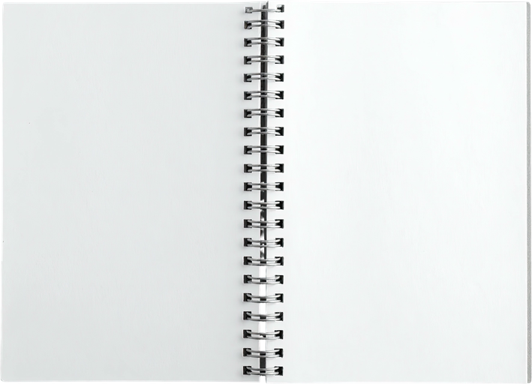
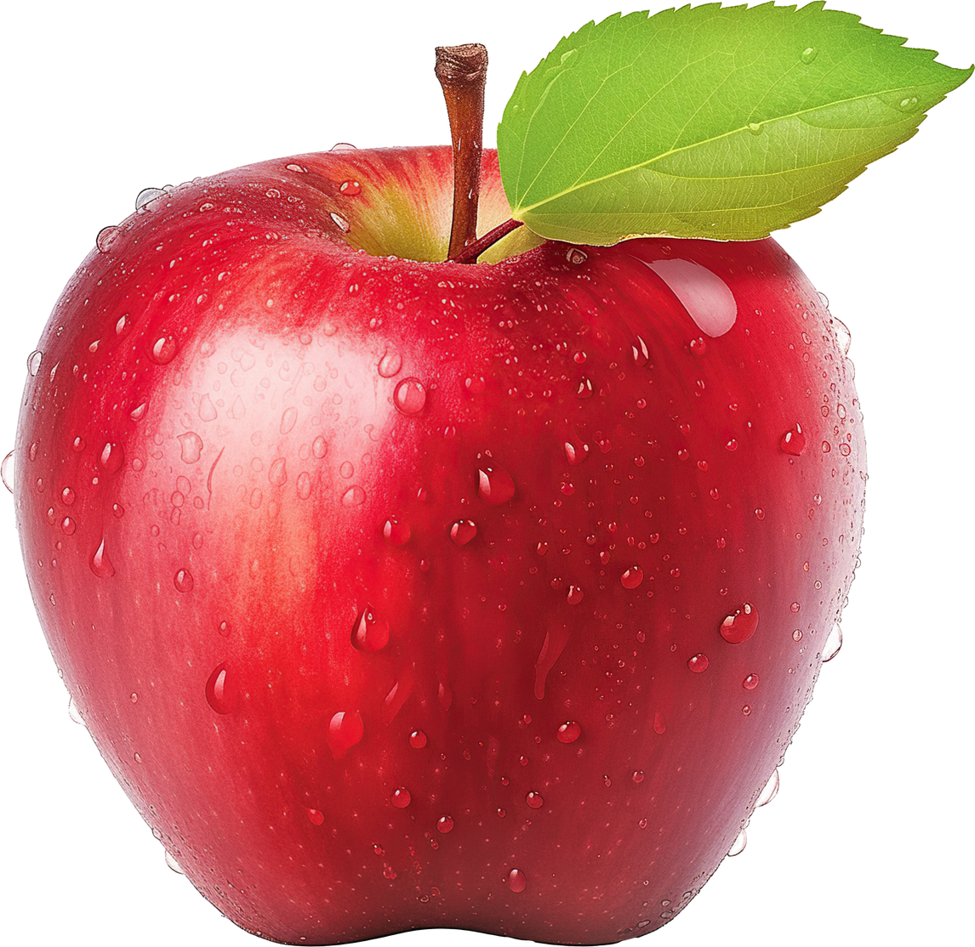
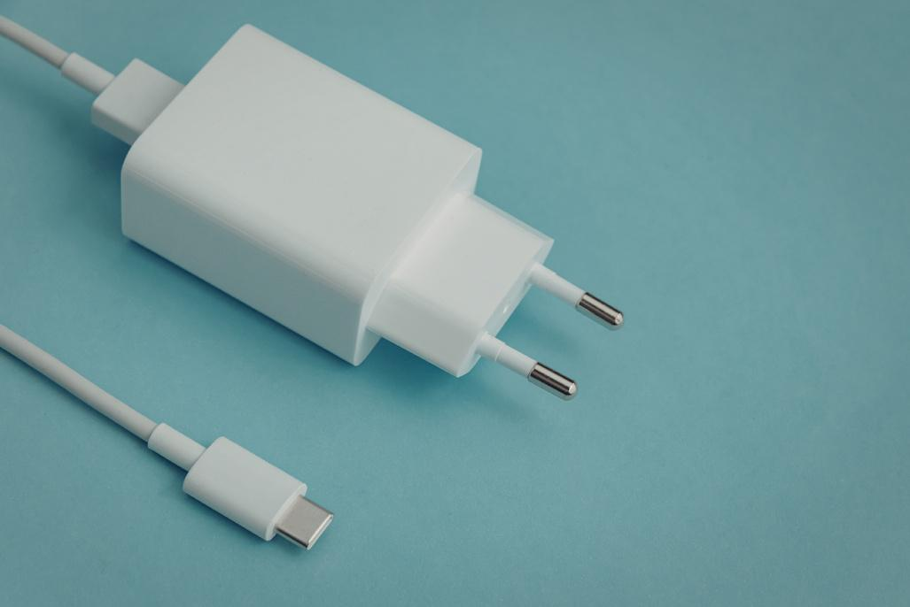
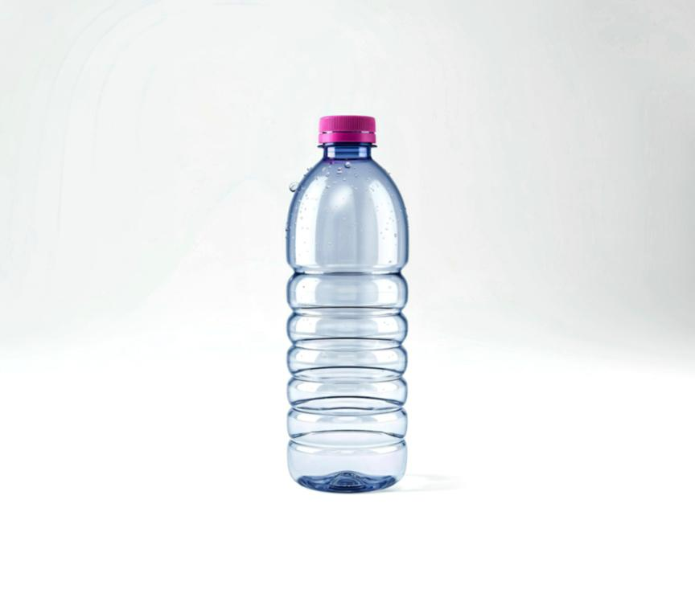
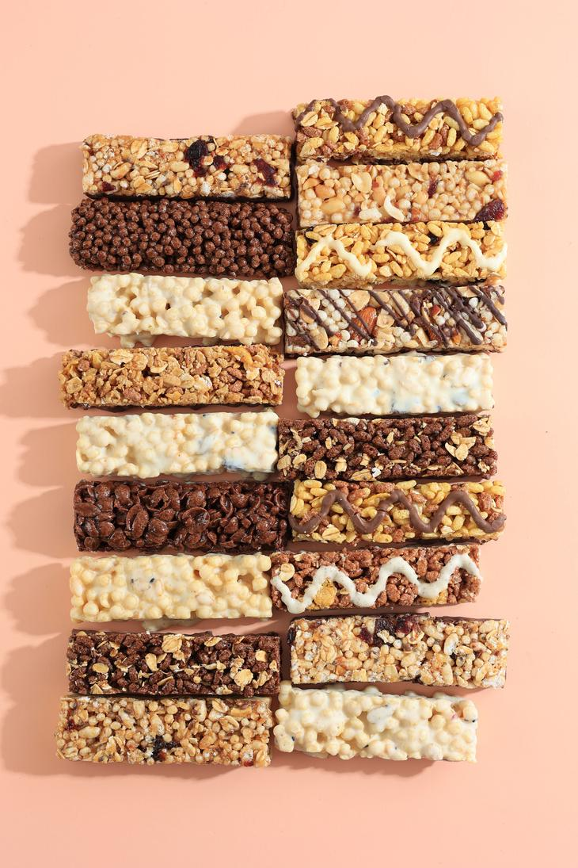
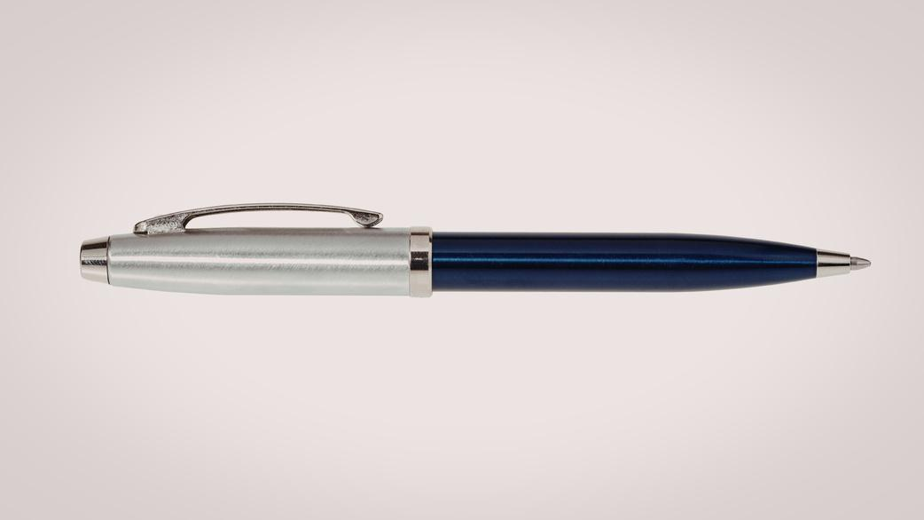
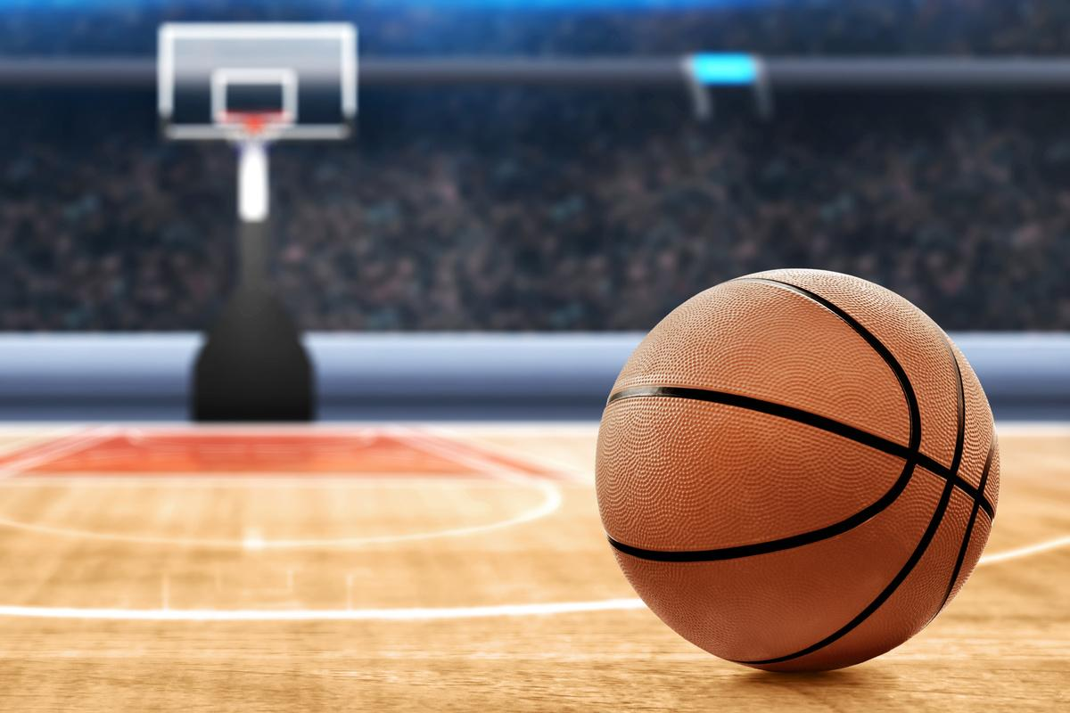
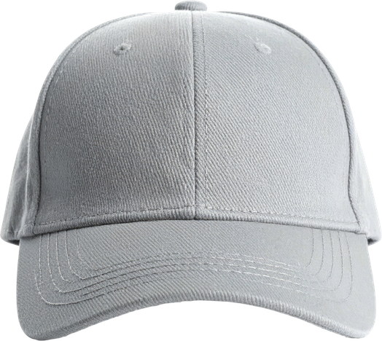
יש לי: אוזניות.
יש לי: כריך טעים
יש לי מחברת חדשה
יש לי תפוח עץ אדום
אני חייב להשיג: בקבוק מים (אני מת מצמא אחרי שיעור ספורט).
אני חייב להשיג: מחברת (יש מבחן ואין לי איפה לכתוב).
אני חייב להשיג: תפוח עץ (לא אכלתי בוקר).
אני חייב להשיג: מטען לטלפון (הסוללה שלי על 1%).
יש לי: חטיף אנרגיה.
יש לי: עט כחול.
יש לי: בקבוק מים קרים.
יש לי: כדור סל.
אני חייב להשיג עט כחול
אני חייב להשיג: כובע מצחייה.
אני חייב להשיג: כדור סל (החברים מחכים לי במגרש).
אני חייב להשיג: אוזניות (רוצה לשמוע מוזיקה בהפסקה).

Slide 2
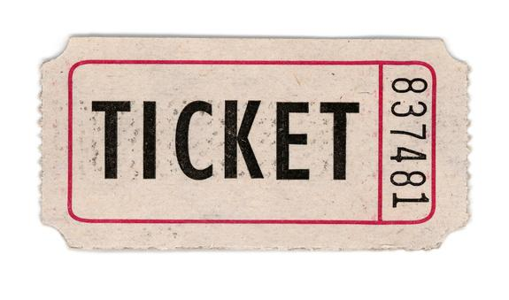
יש לי כרטיס נסיעה לאוטובוס
יש לי כובע מצחייה
אני חייב להשיג כריך
אני חייב להשיג: עט כחול

